Slide 3
آموزش مهارت‌هاي زندگي
دکترمحمد علی سلطان الکتابی
پزشک
کارشناس پیشگیری سازمان بهزیستی
1390

Slide 4
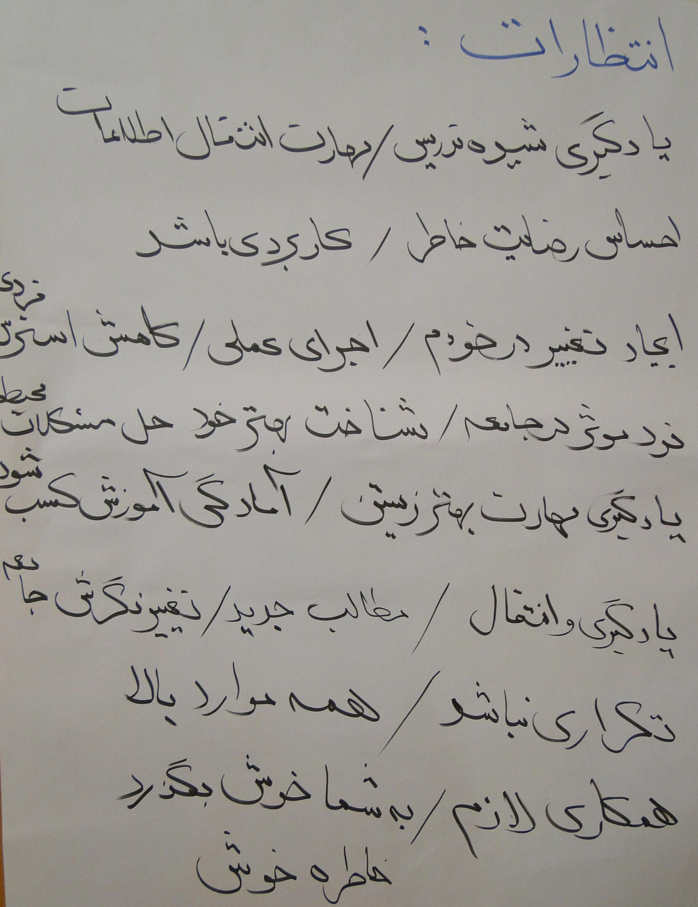
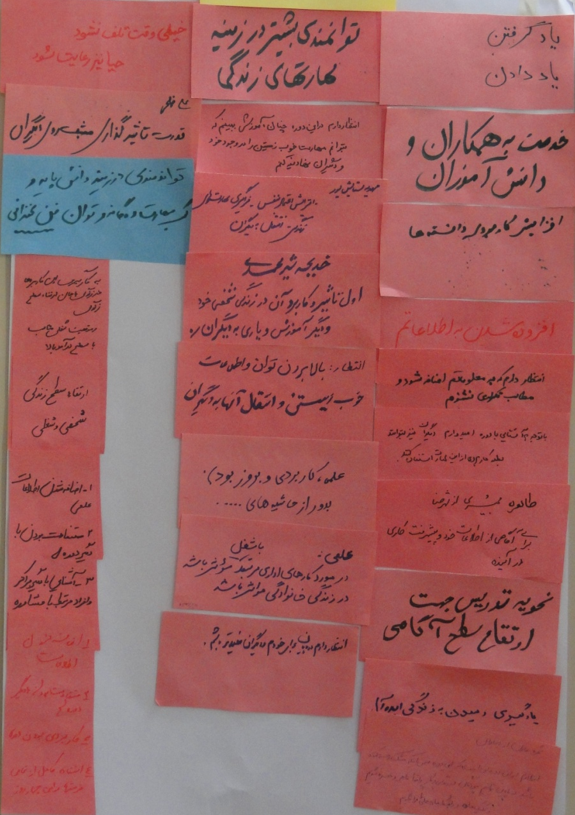
انتظارات
از این کارگاه چه انتظاراتی دارید؟

Slide 5
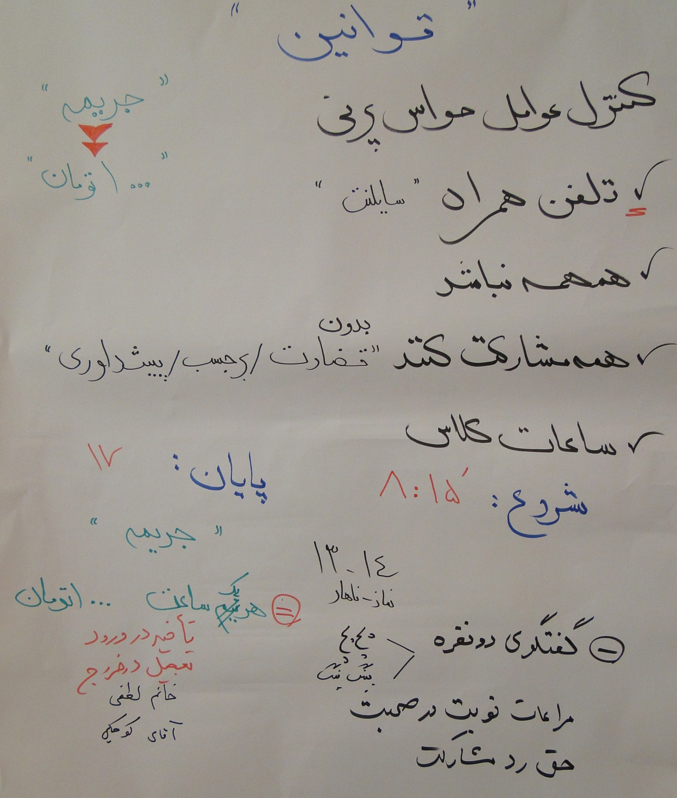
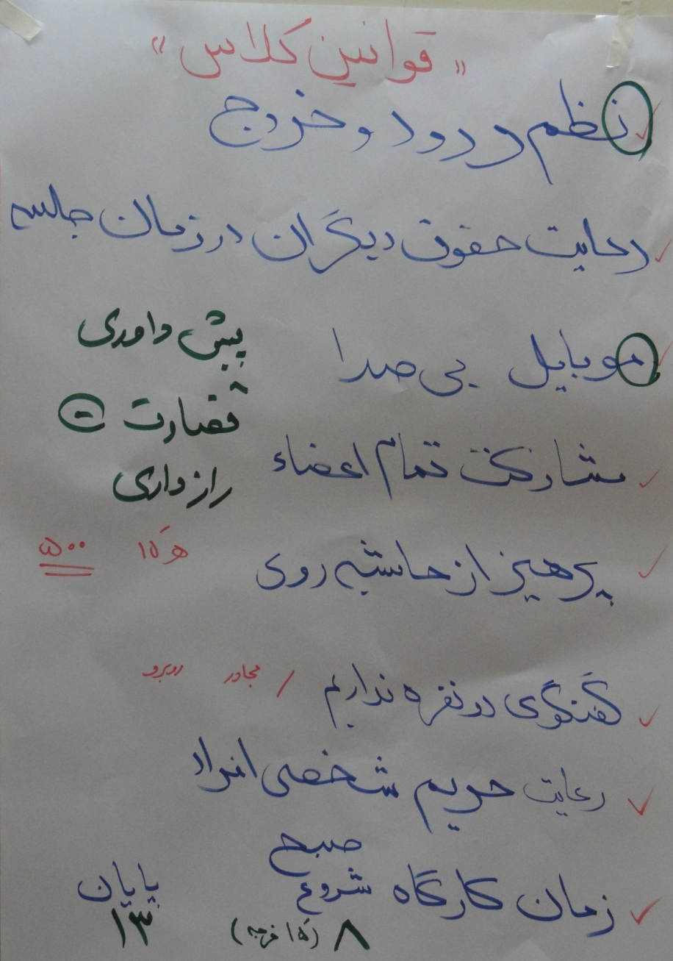
مقررات
به نظر شما برای استفاده بهینه از کارگاه
چه مقرراتی باید وضع شود؟

Slide 6
مهارت، يعني توانايي هاي لازم براي انجام صحيح يك كار
آموزش و تمرین
نگرش
رفتار درست
مهارت
در حداقل زمان
با كمترين خطا

Slide 7
ماهر
ماهر کسی است که
با کسب مهارتهای زندگی به بهداشت و سلامت روانی می رسد.

Slide 8
به نظر شما کسانی که ماهرانه زندگی می کنند چه توانمندیهایی دارند

Slide 9
پنج حوزه اصلي مهارتهاي زندگي
خود آگاهي و همدلي | ارتباطات موثر و ارتباطات بين فردي | تفكر خلاق و تفكر انتقادي | تصميم گيري و حل مساله | مقابله با هيجان و مقابله با استرس

Slide 10
مهارت خود آگاهي
وقتی بچه بودم :
دلم می خواست دنیا را عوض کنم
بزرگتر که شدم گفتم :
دنیا بزرگ است ، کشورم را تغییر می دهم
در نوجوانی گفتم :
کشور خیلی بزرگ است بهتر است شهرم را دگرگون سازم
جوان که شدم گفتم:
شهر خیلی بزرگ است محله ی خود را تغییر می دهم

Slide 11
مهارت خود آگاهي
به میانسالی که رسیدم گفتم :
از خانواده ام شروع می کنم
در این لحظه آخر عمر:
می بینم که باید از خودم شروع می کردم،
اگر تغییر را از خودم آغاز کرده بودم:خانواده ام ، محله ام، شهرم، کشورم، و جهان را به قدر توانم تغییر می دادم.

Slide 12
نامه ای به خود ...
چقدر نظردیگران برایم اهمیت دارد؟
من
کیستم؟
چه ویژگیهایی
دارم؟

Slide 13
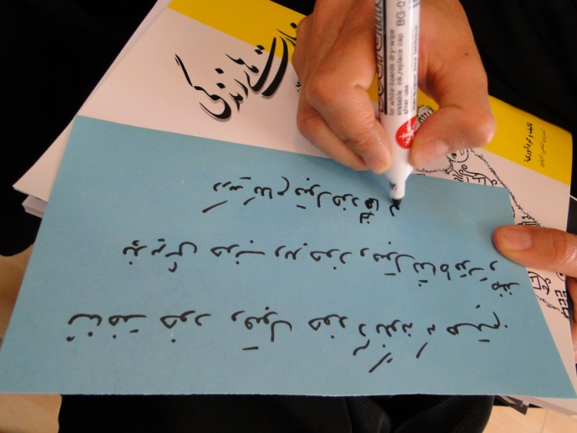
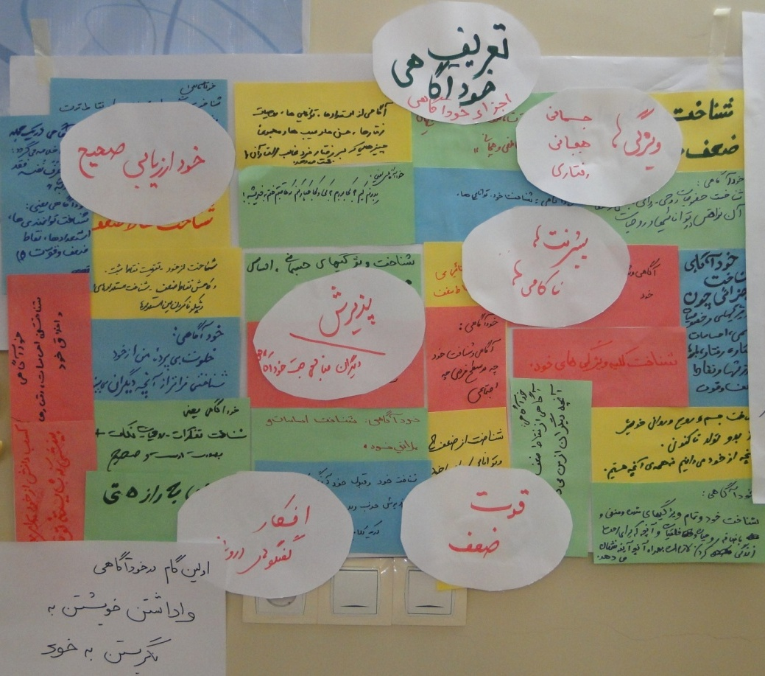
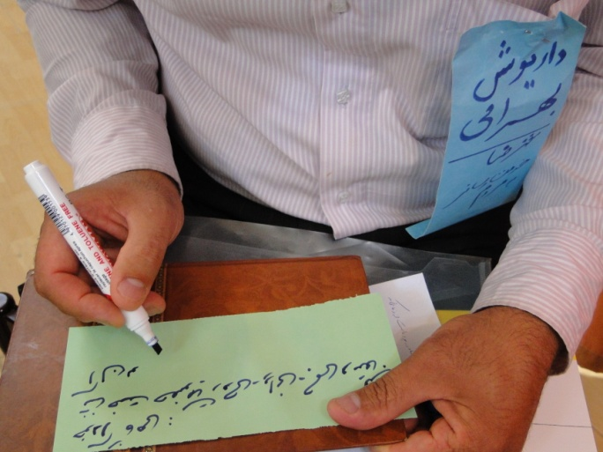
طی یک عبارت کوتاه خودآگاهی را تعریف کنید

Slide 14
افراد خود آگاه:
خصوصيات مثبت و توانايي و استعدادهاي خود را مي شناسند و به آنها افتخارمي كنند.
خصوصيات منفي و نقاط ضعف خود را مي شناسند ، مي پذيرند و در جهت اصلاح آنها تلاش مي كنند.
موفقيتها و شكستهاي خود را مي شناسند، به موفقيت هايشان افتخار مي كنند و از شكست هايشان درس مي گيرند.
امکانات و محدوديت های محيطی خود را می شناسد.
آرزوها، اهداف، نيازها، ترس ها و انزجارهای خود را می شناسند.
به افکار، احساسات و رفتار جاری خود آگاهی دارند.

Slide 15
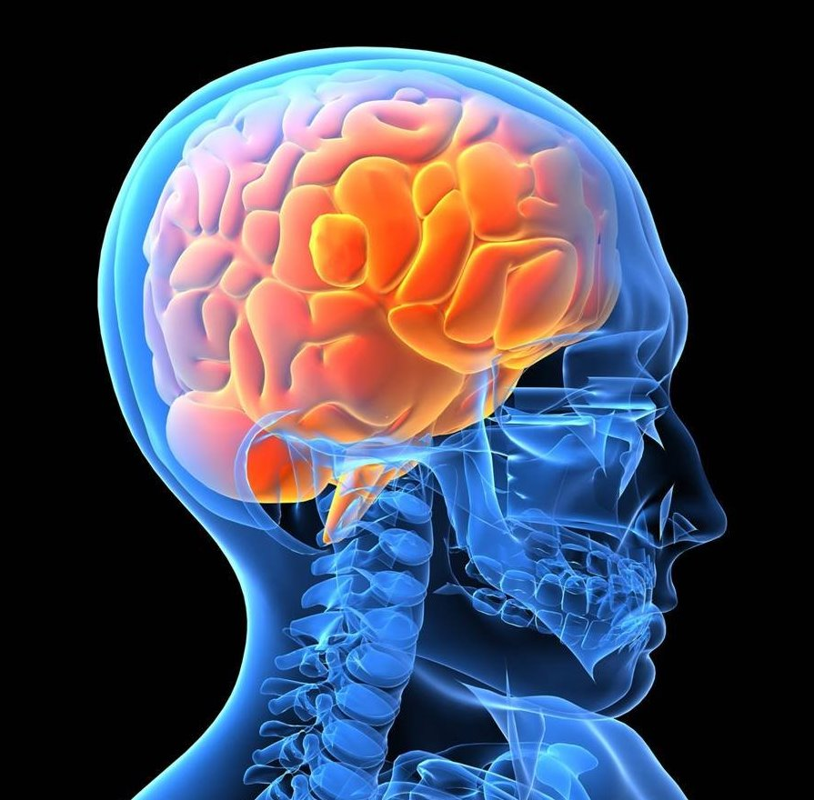
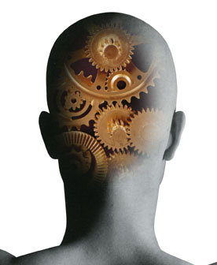
حيطه هاي ويژگي هاي انسان (ابعاد خودآگاهی)
جسمانی (ظاهری و داخلی)
روانی
شناختها (باورها، ارزشها، نگرش ها، خودپنداره، توانایی های ذهنی و ....)
احساسات و هیجانات
رفتار (ویژگی ها، عادت ها و خصلت ها)
اجتماعی (نقش ها، حریم شخصی، فشار گروه، مهارتهای اجتماعی و....)
معنوی

Slide 16
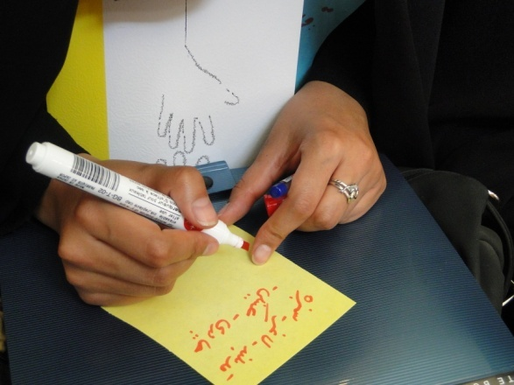
اجزاء خودآگاهي
گفتگوهای درونی
ویژگیهای هیجانی
خودارزیابی صحیح
ویژگیهای جسمانی
آگاهی بر
ویژگیهای
رفتاری
چگونگی عملکرد
و نقش خود در گروهها
نقاط قوت
و ضعف
پيشرفت ها و ناكامي ها

Slide 17
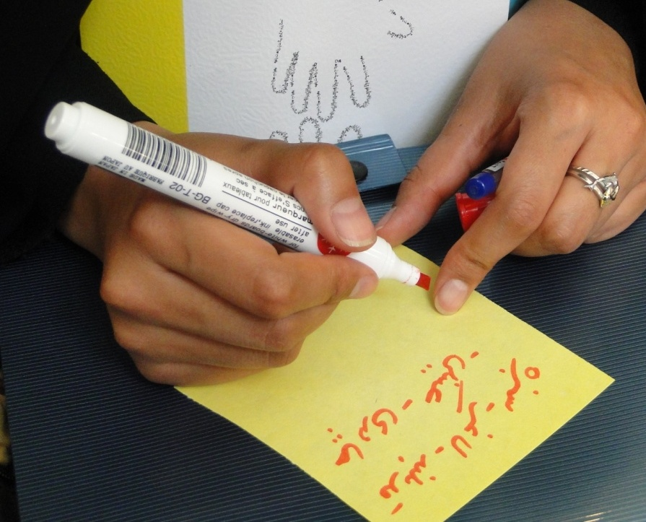
تصور کنید در مقابل آینه ای ایستاده اید به دقت نگاه کنید و خصوصیات جسمانی خود را توصیف کنید

Slide 18
ماجرای خانم احمدی . . .
مانند هرروز ديگر امروز خانم احمدي قبل از اينكه به اداره برود دخترش را به مهد رساند. سوگل دختر شيرين زباني است و هرروز قبل از آنكه به مهد برود حسابي مادرش را مي‌خنداند. خانم احمدي همچنان كه لبخندي بر لب داشت وارد اداره شد. در حالي كه مشغول كارتزني بود آقاي بهرامي را ديد آقاي بهرامي هميشه اخبار دست اولي از قراردادها و مصوبات سازمان داشت. خانم احمدي هنوز پس از گذشت 4 ماه از سال حقوقي دريافت نكرده و قراردادش تنظيم نشده بود. آقاي بهرامي به او گفت كه در قرارداد جديد بازهم يك سري از مزايا را از دست داده و هنوز هم سازمان هيچ تعهدي در برابر استخدام او ندارد. همچنان كه خانم احمدي از پله‌ها بالا مي‌رفت احساس ياس و نااميدي بر قلبش چنگ مي‌زد. نگراني و اضطراب باز به سراغش آمده بود. سال‌ها را از دست مي‌داد و فرصت ديگري برايش نمي‌ماند و اگر روزي سازمان عذرش را مي‌خواست؟ .... تازه وارد اتاقش شده بود كه همكار شاد و شلوغش سارا با sms ها و جوك‌هاي جديدش آنقدر او را خنداند كه خانم احمدي براي لحظاتي همه چيز را از ياد برد. مشغول كارهاي روزمره شده بود كه آقاي رييس احضارش كرد.

Slide 19
ادامه . . .
گزارش كارگاه دو روز قبل را مي‌خواست. خانم احمدي در حالي كه گزارش جلسه را مي‌داد به حالت چهره رييس هم نگاه مي‌كرد. او هر لحظه عصباني‌تر مي‌شد. ناگهان با صداي فرياد بلند آقاي رييس به خود آمد. رييس از عملكرد او راضي نبود. خانم احمدي فقط چهره او را مي‌ديد، دهانش را كه باز و بسته مي‌شد، رنگش كه هر لحظه از سرخي به كبودي مي‌گراييد و چشمهايش كه از حدقه بيرون آمده بود، صداي رييس را نمي‌شنيد. دستهايش عرق كرده بود، حالت تهوع داشت، چشمهايش سياهي مي‌رفت، احساس مي‌كرد كه قلبش مي‌خواهد از دهانش بيرون بزند، نمي‌توانست چيزي بگويد. فقط آهسته گفت كه سعي خواهم كرد ديگر تكرار نشود. تا آخر وقت اداري حال خانم احمدي خوب نبود. بغض سنگيني گلويش را مي‌فشرد، احساس خفگي مي‌كرد؛ با افكار مختلفي دست و پنجه نرم مي‌كرد. وقتي به دنبال سوگل رفت، با خنده‌هاي او بار ديگر احساس آرامش كرد. حالا خانم احمدي فقط به يك چيز فكر مي‌كرد. آيا ارزش آن را داشت كه هرروز سلامت روان خود را در محيط پر تنش اداره به خطر بيندازد؟ آيا بهتر نبود در خانه مي‌ماند؟ پس زحمات ساليان تحصيل و كارش چه؟ نياز مالي‌اي كه داشت؟ و دغدغه آينده ..............

Slide 20
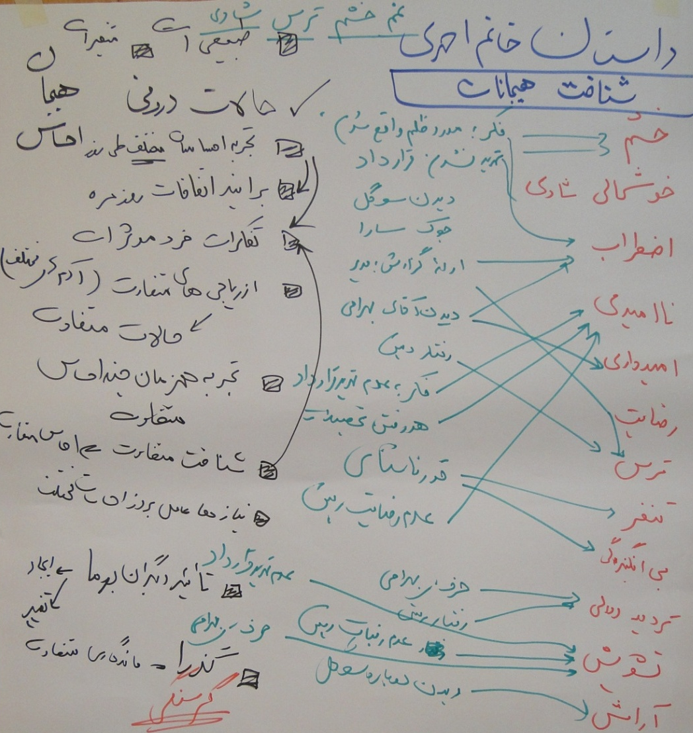
به نظر شما خانم احمدی
چه احساساتی را تجربه کرد؟
چه اتفاقاتی باعث شد خانم احمدی این احساسات را تجربه کند؟
از این فعالیت چه چیزهایی متوجه شدیم؟

Slide 21
شما از ديروز صبح تا حالا با چه احساساتي درگير بوده‌ايد؟
توجه و تمركز بر روي هيجاناتي كه تجربه مي‌شوند و شناسايي آنها بسيار مهم است

Slide 22
خانم احمدي ،
◆ هر روز به موقع در محل کارش حاضر مي‌شود.
❖ کارهاي محوله را به موقع انجام مي‌دهد.
⬥ در کامپيوترش همه اطلاعات را بطور منظم طبقه‌بندي کرده و هر وقت در حين مراحل اجرايي، اطلاعاتي مفقود شود او به راحتي از فايل‌هاي مربوطه داخل کامپيوتر آنها را پيدا مي‌کند و ...
* مجموعه اين ويژگي‌هاي رفتاري باعث شده که او خود را کارمندي ................................................................................................ بداند.
منضبط

Slide 23
آقاي طباطبايي،
با اين که درآمد خوبي دارد، اما از اين که حساب بانکي‌اش پر از پول باشد، لذت مي‌برد.
او خيلي کار مي‌کند، اما قسمت اعظم پول‌هايش را پس‌انداز مي‌كند،
تا جايي که بتواند هديه‌اي براي کسي نمي‌خرد و اگر مجبور باشد اين قدر در سطح شهر مي‌گردد تا ارزان‌ترين چيز را انتخاب کند.
او هرگز، تفريحاتي را که مستلزم پول خرج کردن است انتخاب نمي‌کند، بطوري که همسر و فرزندانش هميشه از اين مسأله ناراحت هستند.
ساعت‌ها در صف اتوبوس معطل مي‌شود، اما تا جايي که ممکن است از تاکسي استفاده نمي‌کند.
مجموعه اين ويژگي‌هاي رفتاري باعث شده که همسرش به او صفت ............................................................ را نسبت دهد.
خسيس

Slide 24
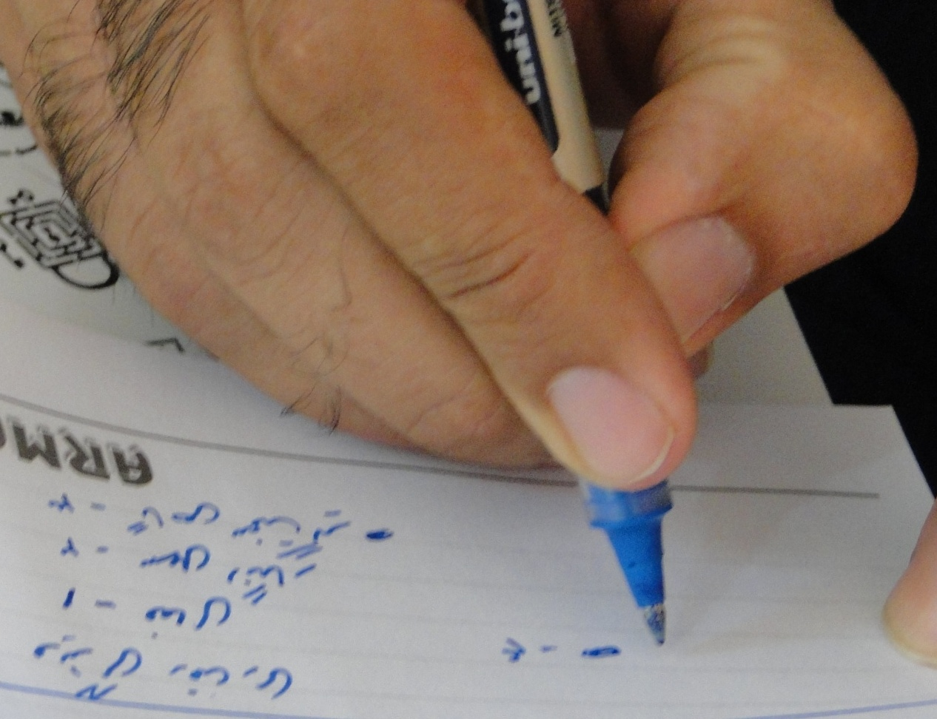
شناخت خصلتها
لیستی از خصلتهای خود تهیه کنید

Slide 25
همه دور هم جمع شده و یک دایره تشکیل دهید. اکنون لیستی از ویژگی ها برای شما بازگو می شود، افرادی که آن ویژگی را دارا هستند به مرکز دایره آمده و سپس بازگردند.
در این تمرین چه اتفاقی افتاد؟

Slide 26
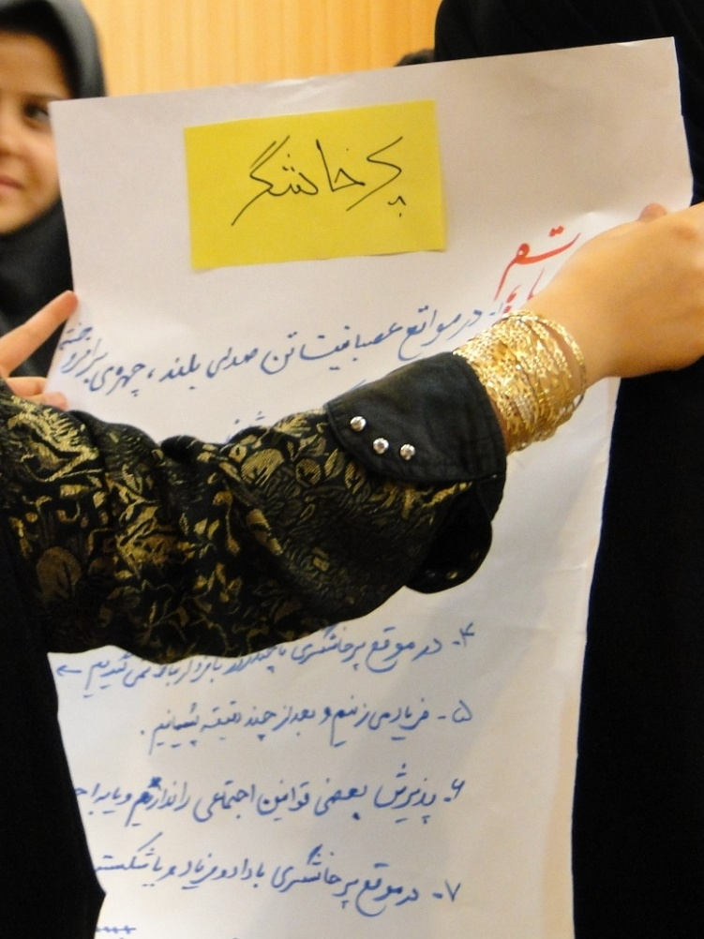
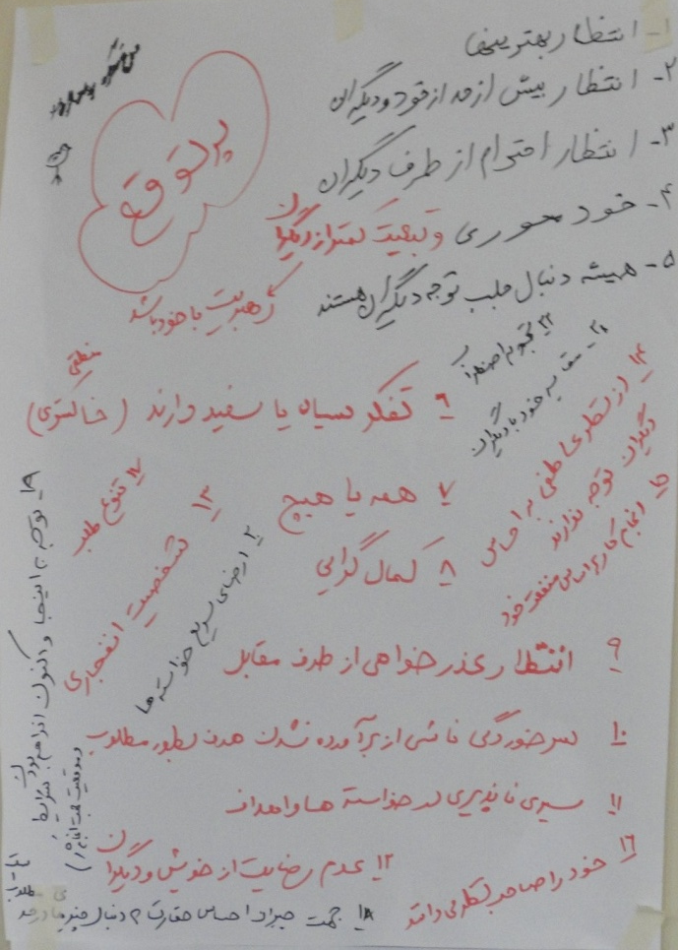
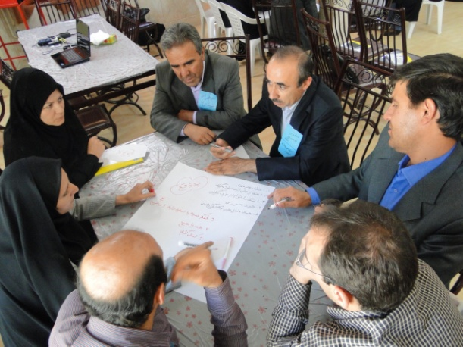
به گروههای چند نفره تقسیم شوید و هر گروه در خصوص ویژگیهای رفتاری یکی از خصلتهای زیر تبادل نظر کنید.
محافظه کار
تصمیم گیری ضعیف
پرتوقعی
پرخاشگر

Slide 27
مریم دختر مسئولیت پذیری است او ويژگي‌هاي رفتاري مثبتي دارد كه بيانگر اين خصلت است
هفته‌اي يكبار با همه دوستان صميمي‌اش تماس مي‌گيره،
همه را دوست داره،
هفته‌اي دوبار به پدر و مادرش سر مي‌زنه
و هركاري دارن انجام مي‌ده،
وقتی متوجه می‌شه کسی گرفتاری داره کمک می‌کنه،
وقتی مراسمی در خانواده و آشنایان هست هرکاری بتونه می‌کنه،
در قبال اطرافیانش مثل خواهر و خواهرزاده، عمه و خاله و دايي و فرزندانشون احساس مسئولیت می‌کنه
و می‌خواد تو همه كارها به آنها كمك كند.

Slide 28
شناخت ویژگیهای رفتاری
ویژگیهای رفتاری که مبین خصلت خاصی در شما است بنویسید

Slide 29
به نظر شما چرا؟
بعضی ها معتقدند که مریم :
در کار دیگران دخالت مي‌كنه.
فرصت تصمیم‌گیری را از دیگران مي‌گيره.
.
.

Slide 30
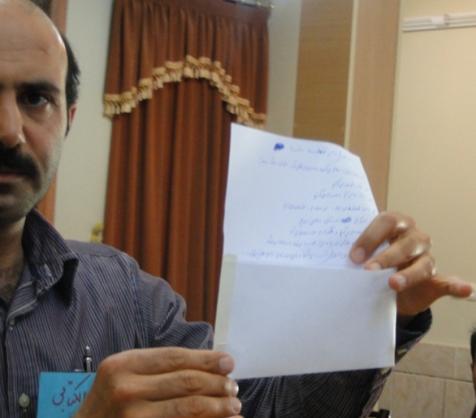
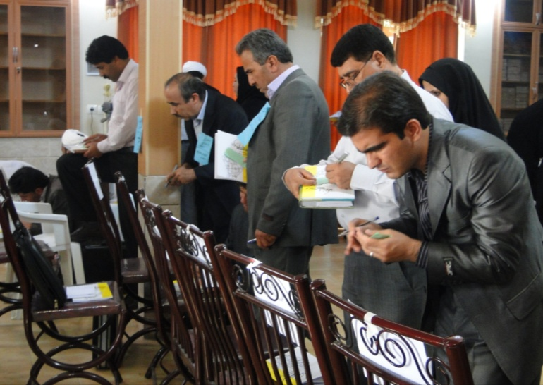
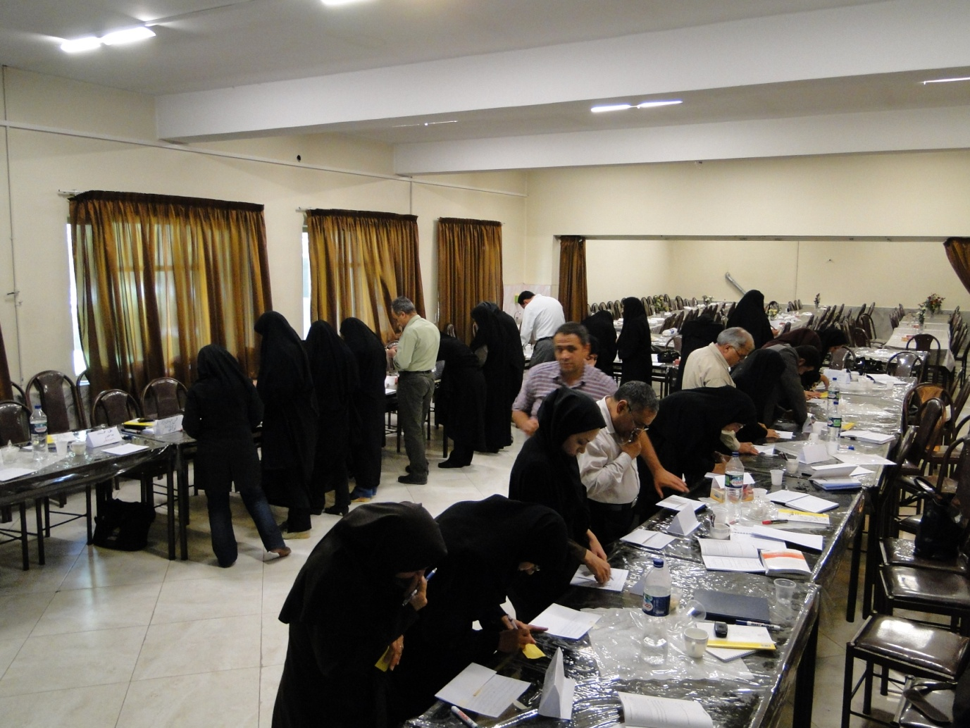
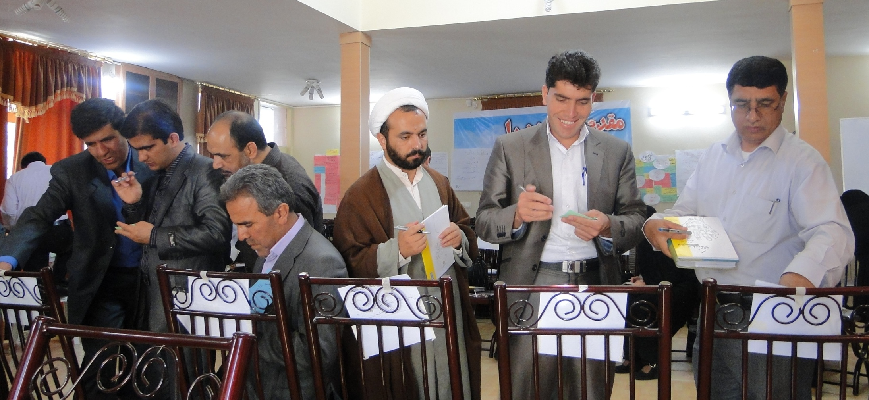
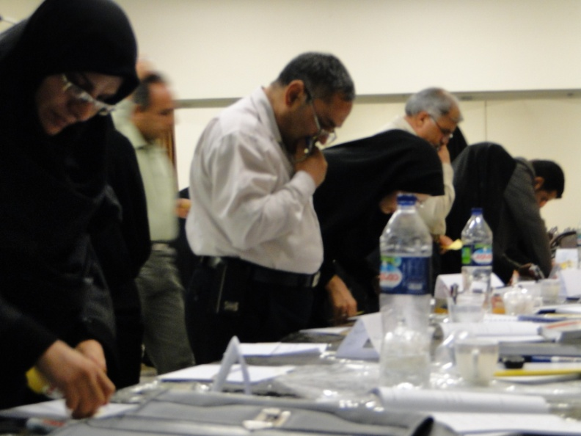
آنرا به شکل پاکت نامه درآورده هر شخص نامه چهار نفر
دیگر را بخواند و نظر خود را داخل پاکت بگذارد

Slide 31
بازخوردها را با آنچه در نظر داشتید مقایسه کنید

Slide 32
نتیجه بازخوردها

Slide 33
؟؟؟؟؟سوء تفاهم ؟؟؟؟؟؟
؟؟؟؟؟ نقطه کور؟؟؟؟؟؟
؟؟؟؟؟ نقطه کور؟؟؟؟؟؟
؟؟؟؟؟ نقطه کور؟؟؟؟؟؟
؟؟؟؟؟ نقطه کور؟؟؟؟؟؟
؟؟؟؟؟ نقطه کور؟؟؟؟؟؟
؟؟؟؟؟نقطه کور؟؟؟؟؟؟
؟؟؟؟؟ برداشت ؟؟؟؟؟؟
؟؟؟؟؟ برداشت؟؟؟؟؟؟
؟؟؟؟؟ برداشت؟؟؟؟؟؟
؟؟؟؟؟برداشت؟؟؟؟؟؟
؟؟؟؟؟سوء تفاهم ؟؟؟؟؟؟
؟؟؟؟؟سوء تفاهم ؟؟؟؟؟؟
؟؟؟؟؟سوء تفاهم ؟؟؟؟؟؟
؟؟؟؟؟سوء تفاهم ؟؟؟؟؟؟
؟؟؟؟؟سوء تفاهم ؟؟؟؟؟؟
تفاوت‌هاي برداشتي مي‌تواند باعث سوء تفاهم شود.
برداشت های ما از رفتار دیگری فقط یک برداشت است،نه واقعیت.
برخی مواقع اطرافیان به نکاتی از رفتار ما توجه دارند که خود از آن غافلیم؛ به عبارت ديگر بعضي مواقع رفتارهايي از ما سر مي‌زند كه خود واقف به آن نيستيم، اما اطرافيان نزديك مثل همسر، والدين، .... ، به خوبي آن‌ها را مشاهده مي‌كنند و مي‌فهمند.
بازخورد گرفتن از دیگران کمک می‌کند تا نقاط کور خود را بشناسیم.
تأمل بر روي بازخورد اطرافیان نزدیک خود می‌تواند نقطه عطفی در خودآگاهی باشد.

Slide 34
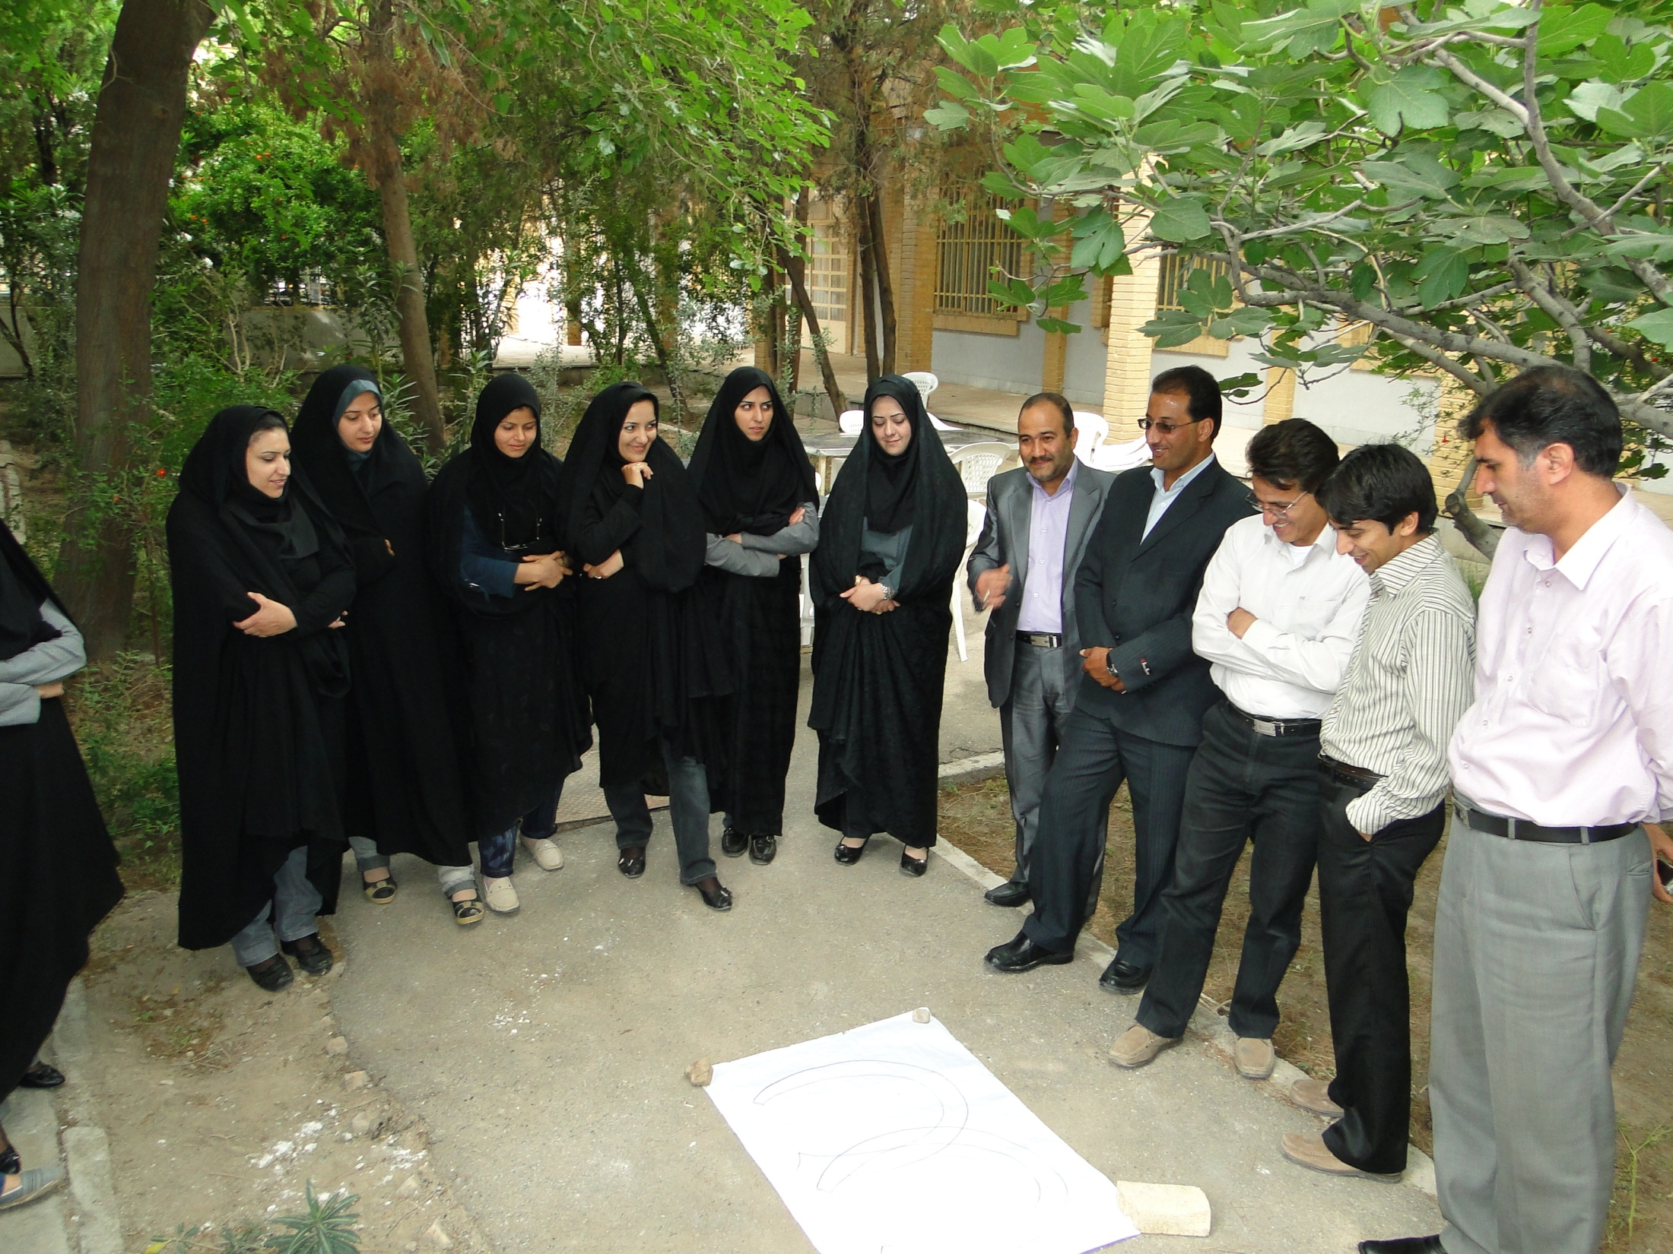
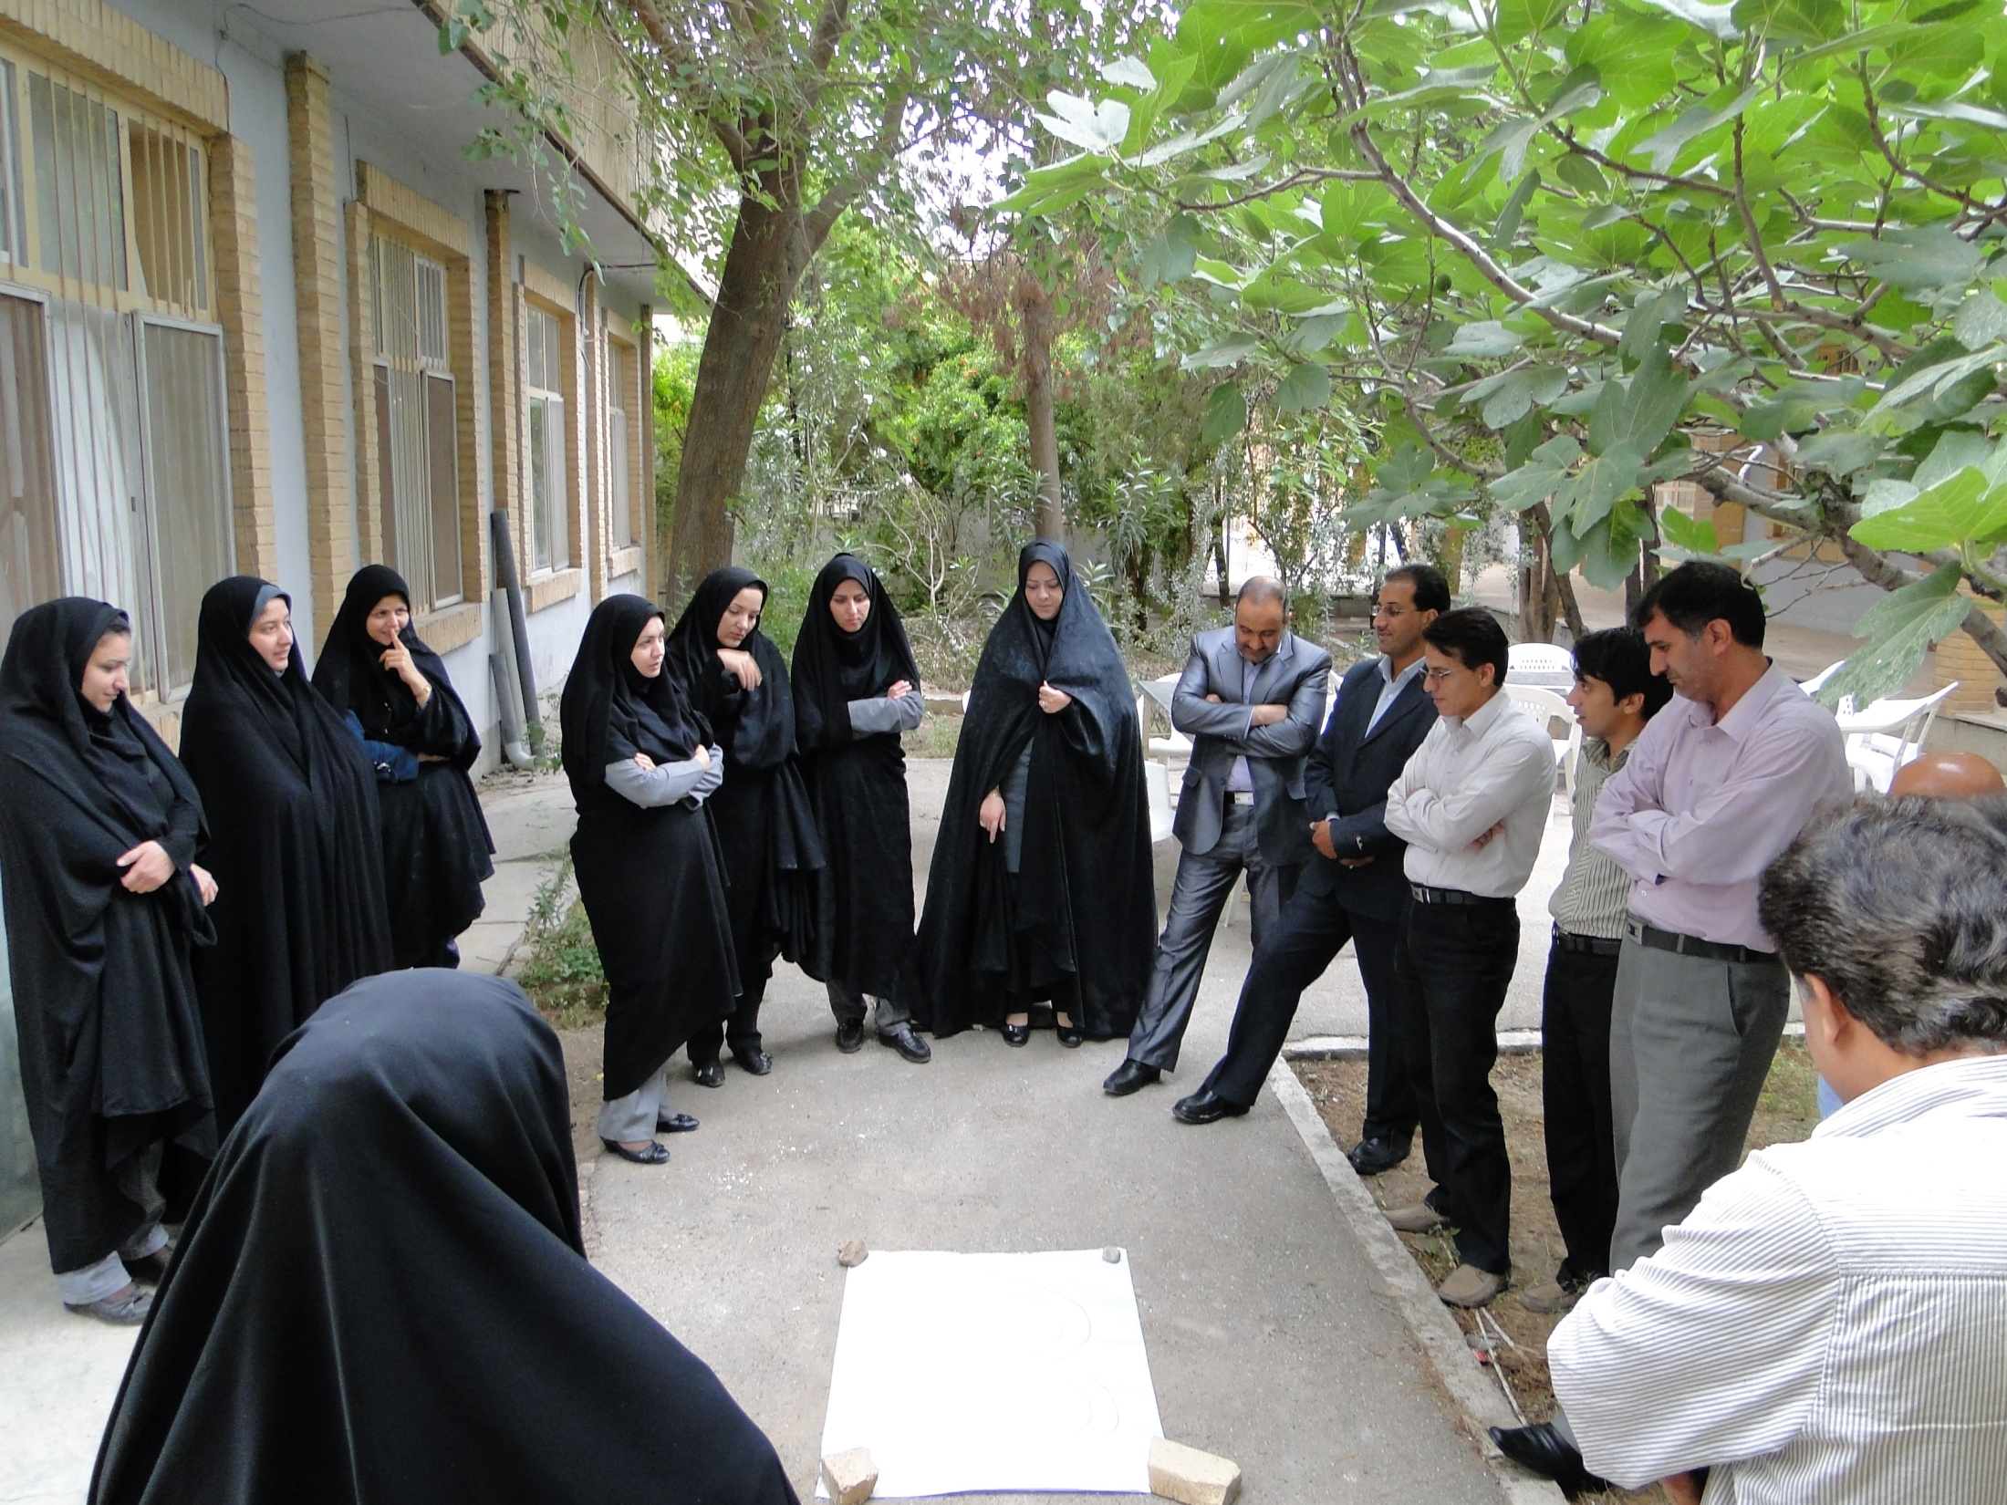

Slide 35
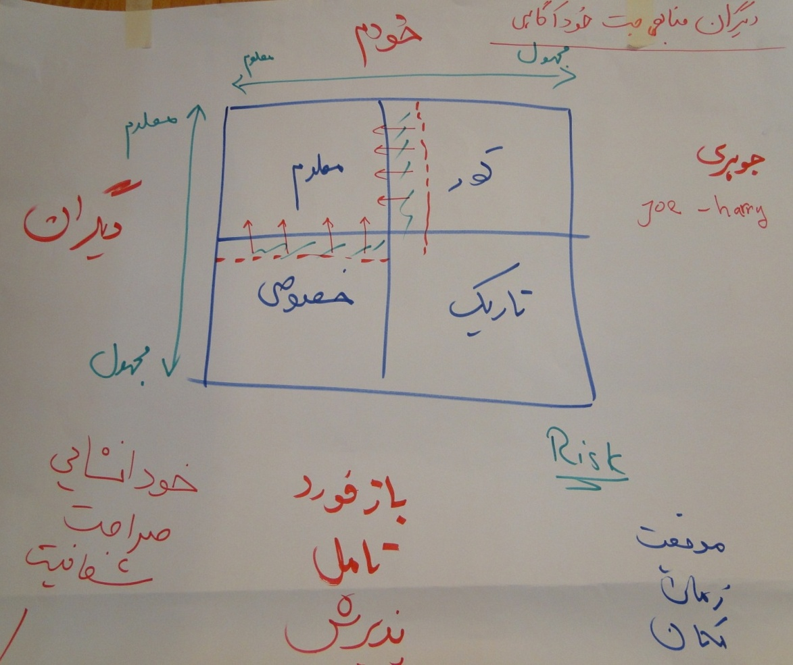
پنجره جوهري
معلوم : دربردارنده ويژگي‌ها و خصوصيات معلوم بر خود و ديگران
كور : دربردارنده ويژگي‌ها و خصوصيات معلوم بر دیگران(عيوب)،مجهول بر خود
خصوصي : دربردارنده ويژگي‌ها و خصوصياتي است كه معلوم برخود(اسرار، حساسيت‌ها، ظاهرآرايي‌ها)، مجهول بر دیگران
تاريك : دربردارنده ويژگي‌ها و خصوصيات ناشناخته بر خود و ديگران است.

Slide 36
ویژگیهایی که به نظرتان منفی رسیده است را مشخص کنید ،کدام قابل تغییر، کدام تا حدودی قابل تغییر و کدام غیر قابل تغییر است.
کاملا قابل تغییر | تا حدودی قابل تغییر | غیر قابل تغییر | قابلیت تغییر ویژگیها
به نظر شما بهترین برخورد در مواجهه با ویژگیهایی که برای ما ناخوشایند اما غیر قابل تغییر یا به سختی قابل تغییر است چیست؟

Slide 37
شناخت افکار
رئیس از من خواسته هرچه سریعتر، حداکثر تا پایان وقت اداري گزارش عملکرد شش ماهه اول سال را برای او تهیه کنم. اما همکارم خانم محبی از صبح مرتب با صدای بلند با تلفن صحبت می‌کند. اين كار او خیلی مرا کلافه و عصبانی کرده و به خودم گفتم .........
امروز ساعت 6 بعدازظهر از مدرسه پسرم مهدی زنگ زدند و خواستند فردا صبح اول وقت به مدرسه بروم پیش خود فکر کردم ................ و خیلی نگران شدم.
فردا شب مهمان داریم به همین دلیل امروز صبح لیست خریدها را برای همسرم علی نوشتم اما عصر دست خالی برگشت. پیش خودم فکر کردم ................. و خیلی عصبانی شدم و شروع کردم به .................

Slide 38
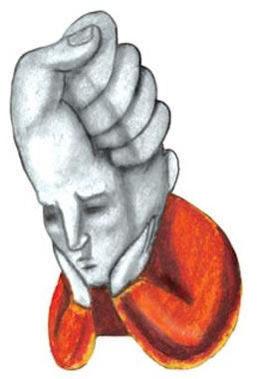
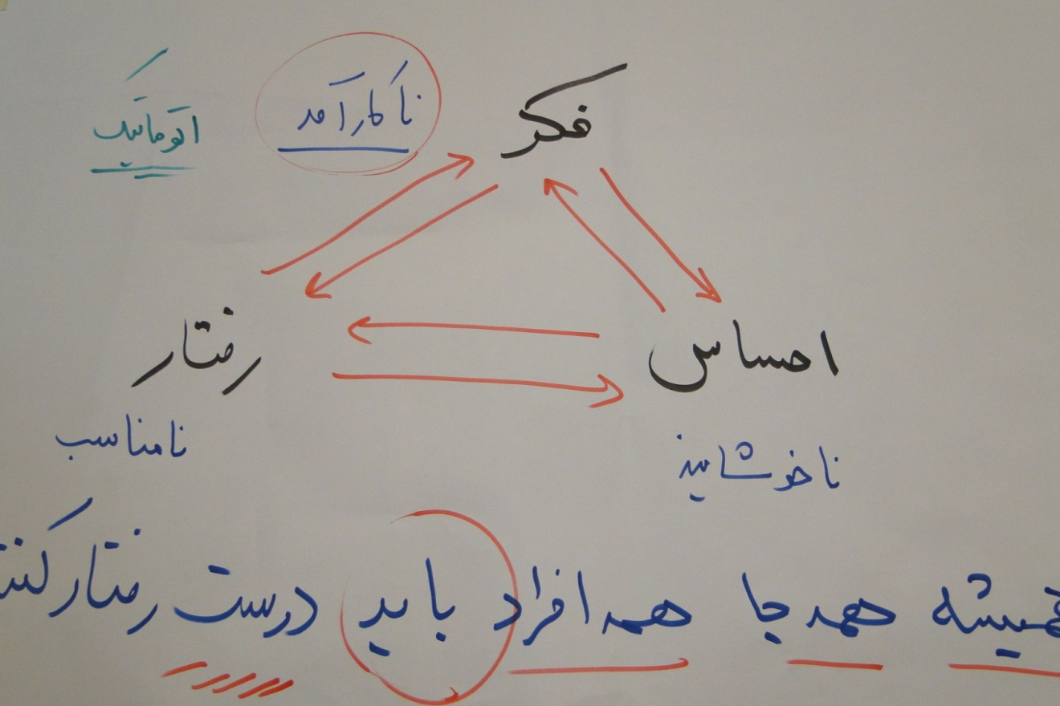
افكار ناكارآمد
واژه هایی که زمینه ساز افکار ناکارآمد هستند:
«هميشه ، همه جا ، همة افراد ، بايد صحيح رفتار كند.»
توانايي تشخيص و خنثي كردن آنها، مهارتي است كه
پيامد مثبت آن، كنترل احساسات و رفتار است

Slide 39
رئيس مريم را صدا زده ولي او علت آن را نمي‌داند.
به نظر شما چه افكار ناكارآمدي مي‌تواند در ذهن مريم فعال شود؟
افراد ناكارآمد مريم چه پيامدهاي احساسي – رفتاري منفي را به دنبال خواهد داشت؟
مريم چگونه مي‌تواند با اين افكار مقابله كند؟
حسن در مقابل همكار جديد خود مرتكب اشتباه شده است.
به نظر شما اين عمل چه افكار ناكارآمدي را در ذهن حسن
مي‌تواند فعال كند؟
افكار ناكارآمد حسن، چه پيامدهاي احساسي ـ رفتاري منفي
را به دنبال خواهد داشت؟
به نظر شما حسن چگونه مي‌تواند با اين افكار مقابله كند؟

Slide 40
شناخت پيشرفت‌ها
تا به حال، چه كارهايي بوده كه انجام داده‌ايد و از انجام آن احساس موفقيت و غرور به شما دست داده است؟

Slide 41
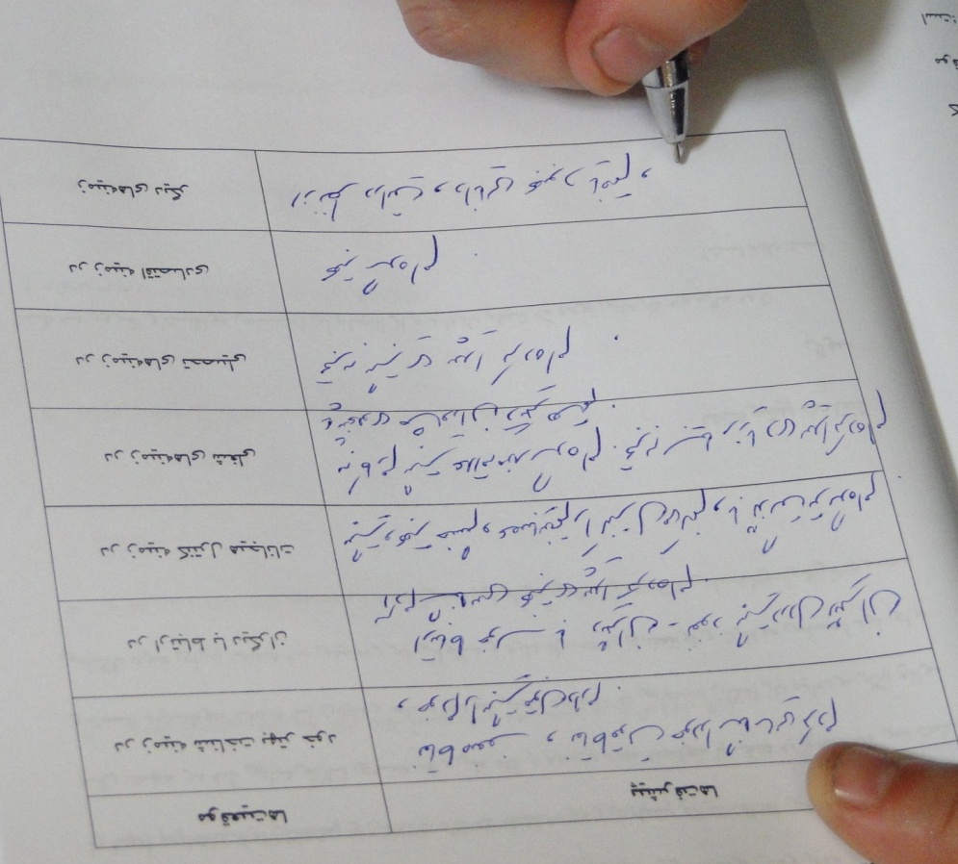
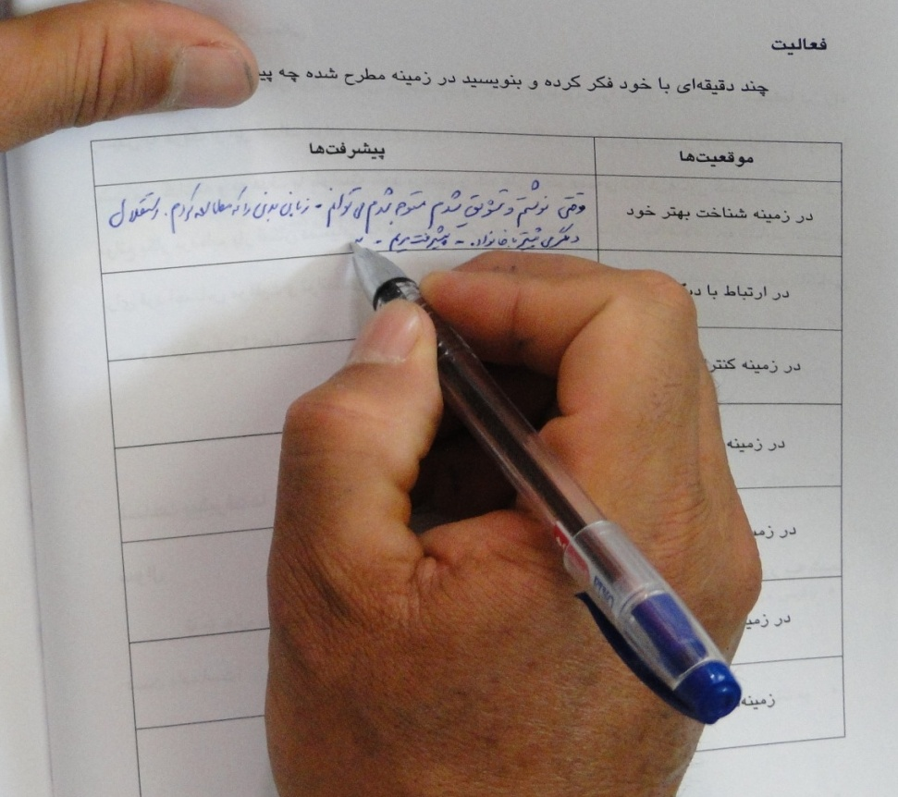
چند دقیقه ای فکر کنید و بنویسید در زمینه های مطرح شده چه پیشرفت هایی داشتید؟
مثل اولين باري كه توانستيم بدون كمك دوچرخه سواري كنيم، اولين باري كه توانستيم به تنهايي خريد برويم و موفقيت‌هاي بزرگتر مثل اولين باري كه توانستيم نه بگوييم و بازهم موفقيت‌هاي بزرگتر مثل پيدا كردن شغل، انتخاب همسر و ...

Slide 42
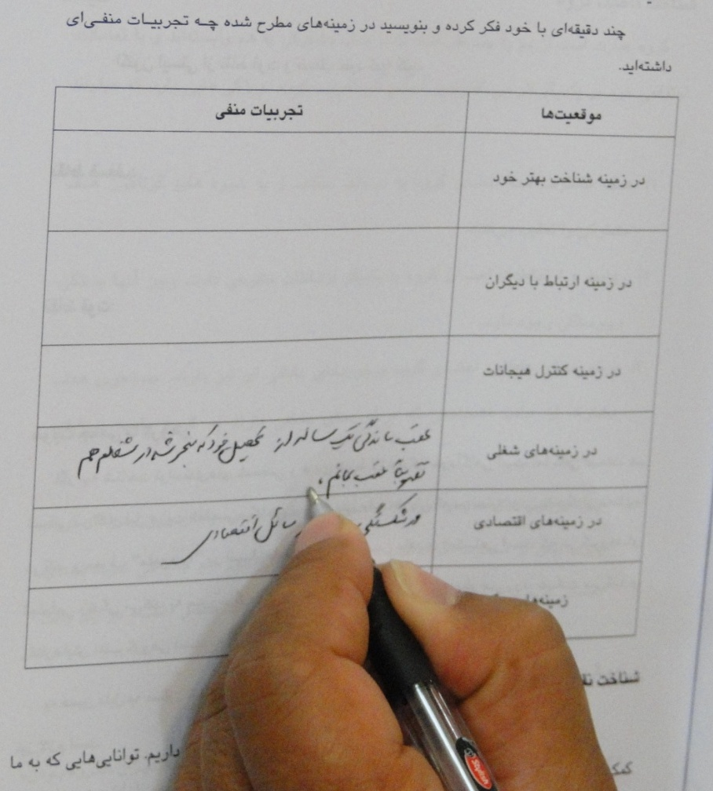
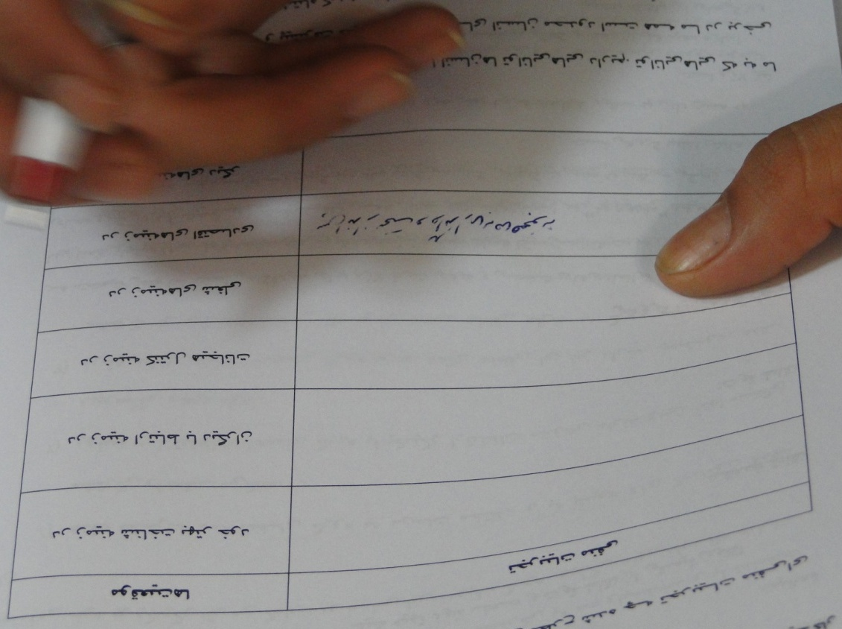
شناخت تجربيات منفي و ناكامي‌ها
تجربيات منفي و ناكامي‌هاي موجود در زندگي به همراه پیشرفت ها و موفقیت های ما مصداق‌هاي عيني و عملياتي‌اي هستند كه نشان مي‌دهند بخش عمده‌اي از نقاط قوت و ضعف‌ ما در كجا قرار دارد و چگونه عمل مي‌كند.

Slide 43
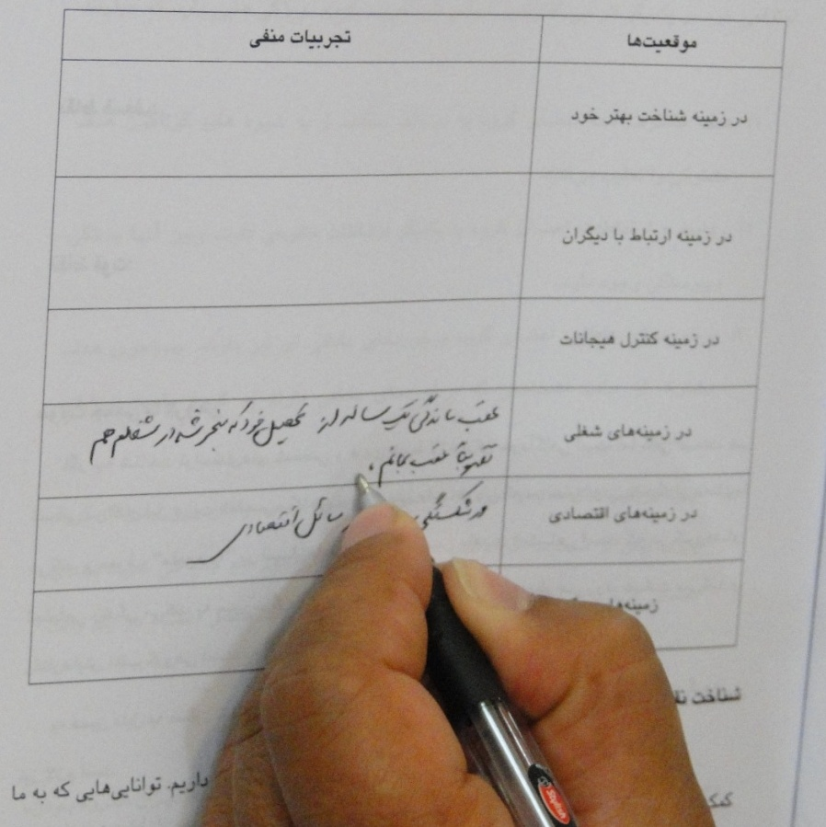
شناخت نقاط قوت و ضعف
اشتباه كردن و داشتن نقطه ضعف‌هايي در هر فرد كاملاً عادي و طبيعي است
نكته مهم اين است كه بتوانيم نقاط قوت و ضعف خود را شناخته و در پذيرش با آن باشيم و پس از اين شناخت و پذيرش در جهت به حداقل رساندن نقاط ضعف و تقويت نقاط قوت خود گام برداريم.

Slide 44
خود ارزيابي صحيح
آغاز حركت در مسير خود ارزيابي صحيح
شروع حركت در ميسر خودآگاهي
=
شکاف و فاصله بین خود واقعی و خود آرمانی را می کاهد.
آنچه می خواهیم باشیم
آنچه واقعا هستیم

Slide 45
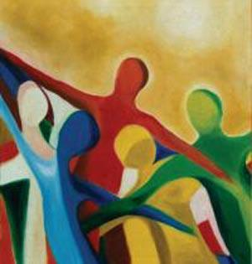
هویت جمعی وگروهی

Slide 46
گروه عبارت است از دو يا چند نفر که :
هدف مشترك
روابط و ارتباطات
برخوردهاي عاطفي
پويايي هاي خاصي
دارند.

Slide 47
به گروههای دو نفری تقسیم شوید و مجموعه‌های انسانی زیر را از لحاظ میزان «گروه بودن» درجه‌بندی کنید
تماشاگران بازی فوتبال دانشگاه
کمیته‌ای که با هدف رفع یک مشکل تولیدی تشکیل شده است
گروهی از اراذل و اوباش که مغازه ها را به آتش کشیده اند
شش کارگر که گوشی روی گوش‌شان دارند ودر کنار هم در خط تولید مشغول کارند.
زنان چشم آبی ژاپنی

Slide 48
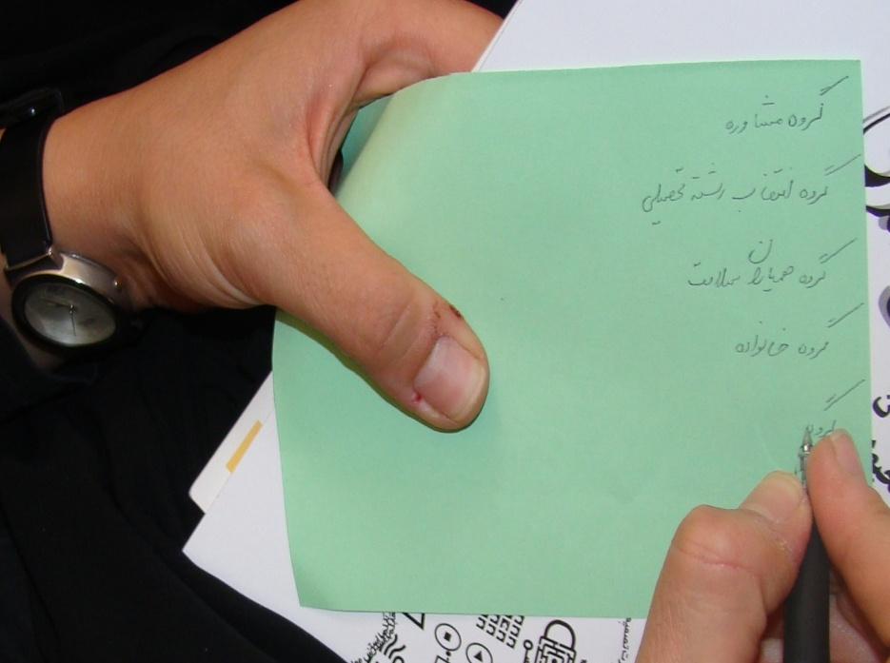
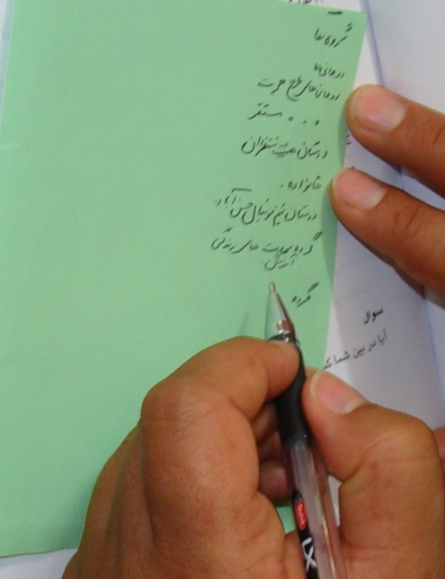
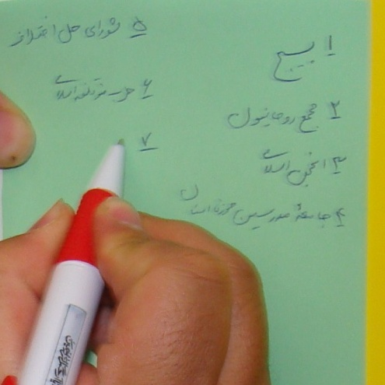
شناخت گروه‌هایی که عضو آن هستیم
الف) فهرستی از گروههایی که به آنها تعلق دارید تهیه کنید.
ب) از بین این گروه‌ها به کدامیک بیشترین احساس تعلق و به کدامیک کمترین احساس تعلق را دارید.
ج) بقیه گروه‌ها را بر همین اساس (از بیشترین تا کمترین) رتبه‌بندی کنید.

Slide 49
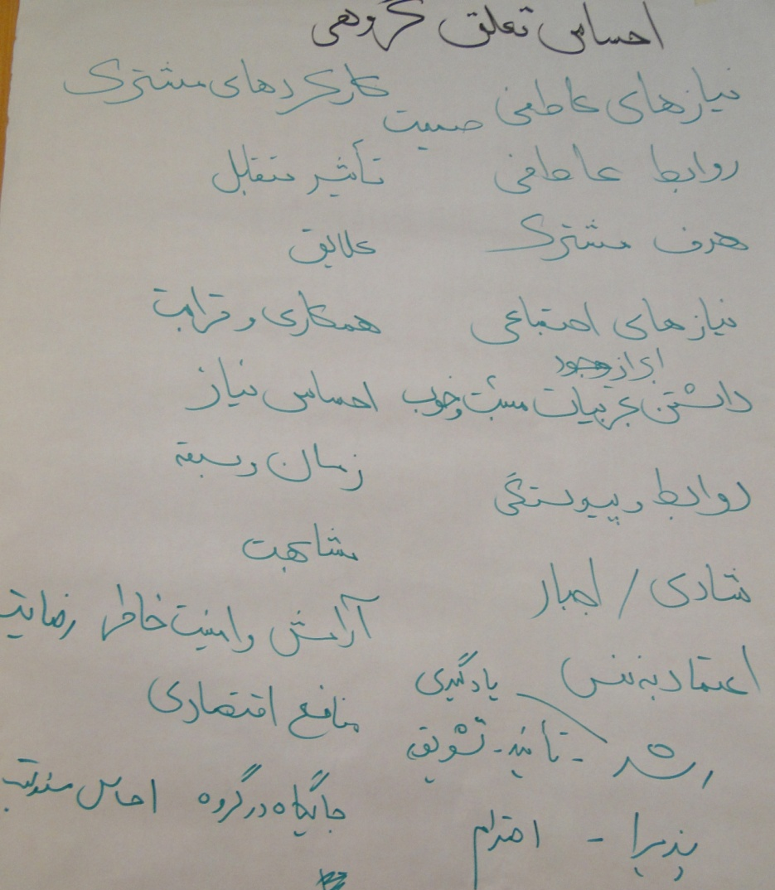
احساس تعلق ما به گروهها
د) به گروه‌هایی که احساس تعلق بیشتری دارید توجه کنید و ببینید این گروه‌ها چه ویژگی‌هایی دارند که شما احساس تعلق بیشتری به آنها می‌کنید؟
داشتن اهداف مشترک
داشتن روابط صمیمانه و عمیق
داشتن احساس مفید بودن و مثمرثمر بودن
داشتن این احساس که گروه فرصت رشد و شکوفایی به اعضایش می‌دهد.
دادن هویت اجتماعی به شخص

Slide 50
ماجرای خانم موسوی
خانم موسوي به تازگي كاري را در اداره استاندارد شروع كرده است، او دختر بسيار آرامي است. كارهايش را به آرامي و بدون سروصدا اما با دقت و منظم انجام مي‌دهد. خانم محمودي يكي از هم اطاقي‌هاي او تنها كسي است كه متوجه سخت كوشي‌هاي خانم موسوي است.
چند روز پيش بخشنامه‌اي درخصوص امكان استخدام نيروهاي قراردادي به دست رييس رسيد به همين دليل وي جلسه‌اي ترتيب داد و نظر كاركنانش را درخصوص نيروي تازه وارد جويا شد.
خانم منوچهري معاون دفتر گفت: «اين خانم براي كارهاي اجرايي فرد مناسبي نيست»، ديگري گفت: «آقاي رييس نيروي توانمندي نيست»، كس ديگر گفت: «به نظر مشكل شخصي دارد، خيلي به محيط پيرامون توجه نمي‌كند»،

Slide 51
ديگري گفت: «به نظر مضطرب است» و خانم محمودي متعجب از اين حرف و حديث‌ها با خود گفت: «اين‌ها راجع به كي صحبت مي‌كنند، خانم موسوي كه خيلي زحمت‌كش است، خيلي مؤدب و متين است». كه يكباره صداي رييس او را به خود آورد، خانم محمودي نظر شما چيست؟ او پس از مدتي من من كنان گفت: «والا من خيلي اين خانم را خوب نمي‌شناسم و هنوز نمي‌توانم نظر خاصي ارائه دهم ولي خوب در اين كه دختر كم حرف و آرامي است و براي كارهاي اجرايي فرد مناسبي نيست
به نظر شما برای خانم محمودی چه اتفاقی افتاد؟
من هم با نظر جمع موافقم.

Slide 52
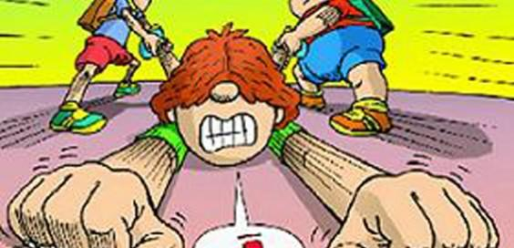
به فشاري گه گروه بر فرد وارد مي‌كند و او را مجبور به انجام رفتاري علي رغم نظر واقعي خود مي‌كند فشار گروه گفته مي‌شود.
فشار گروه
هر فرد می خواهد كه گروه او را به عضويت بپذيرد و طرد شدن ناخوشایند است.
فرد تمناي پذيرش گروه را دارد، بنابراين مطابق با انتظارات گروه عمل می كند.
برخي از اين انتظارات با باورها و عقايد فرد مغايرت داشته و فشارزا است.

Slide 53
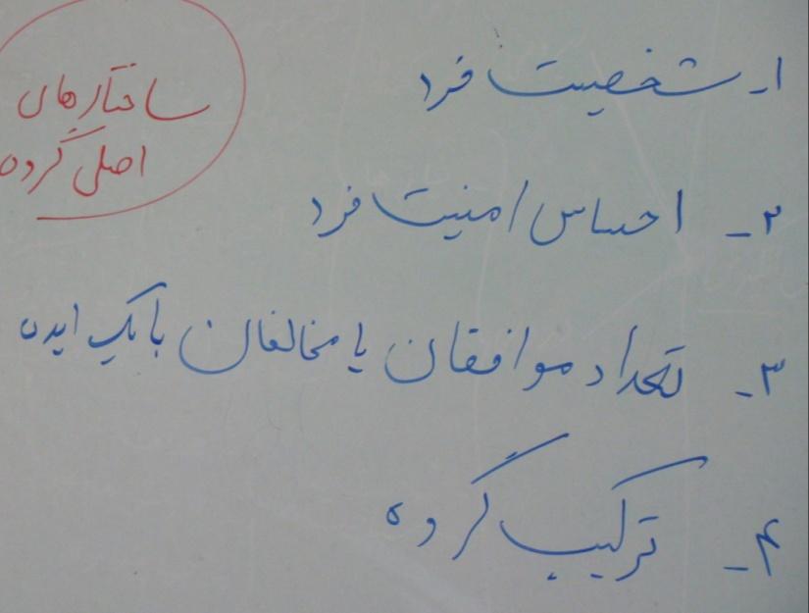
به نظر شما چه عوامل بیرونی (محیطی) و درونی (شخصی) بر میزان احساس فشار فرد در گروه تأثیر می‌گذارد؟
عزت نفس ، تن دادن به فشار گروه 
اعتبار فردی  در گروه ،توانای مخالفت  ،تأثیر فشار گروه 
تعداد موافقان با یک ایده ،تمایل به همرنگی با گروه در مخالفان
تخصص و آگاهی اعضا  + اهمیت این افراد برای گروه ،فشاری را که ایجاد می‌کنند 

Slide 54
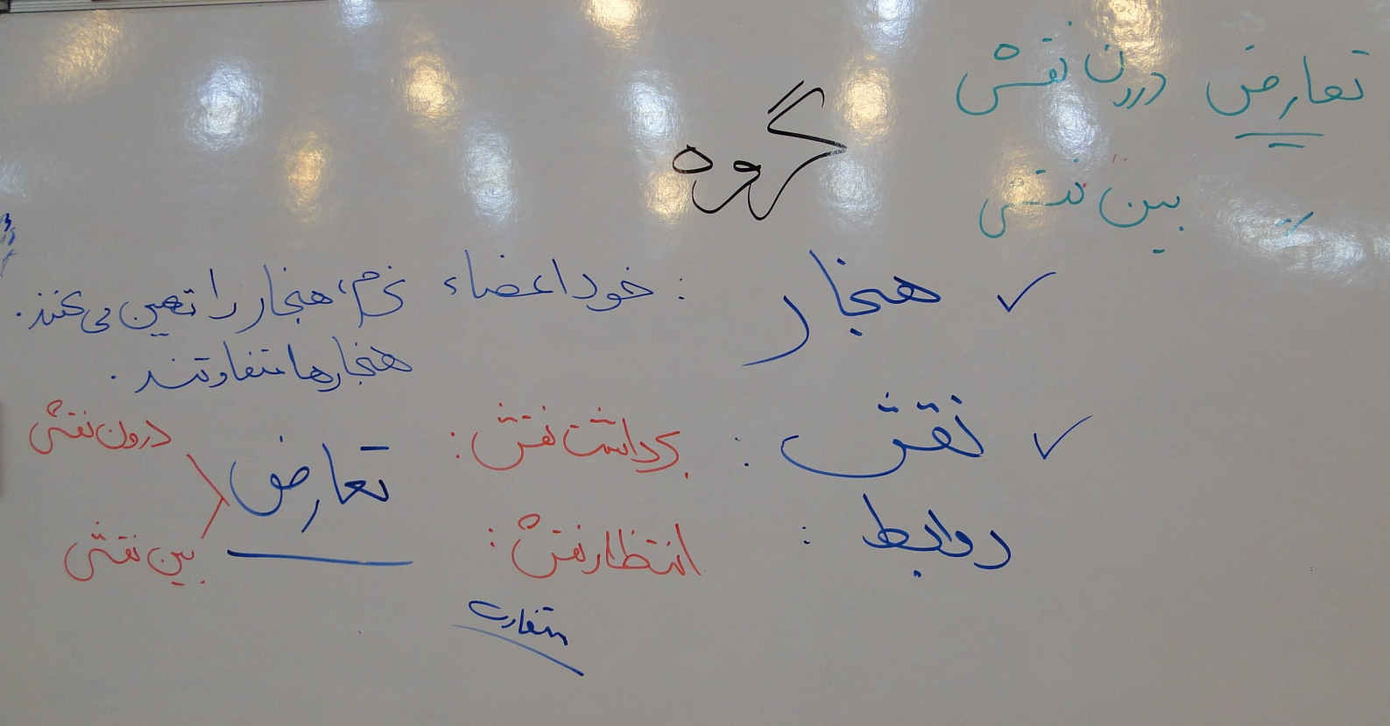
ساختار گروه
تعاملات اعضای گروه نظم و قاعده‌ای دارد که این نظم و قاعده منجر به پایداری روابط اعضای گروه می‌شود؛ به این پایداری روابط که برخاسته از نظم و قاعده‌ای می‌باشد، ساختار گروه گفته می‌شود.

Slide 55
به نظر شما منظور از نرم یا هنجار چیست؟
هنجارها ملاک و معیارهای توافقی‌ای هستند که رفتار اعضای گروه را تنظیم می‌کند، مسیر و انگیزه می‌‌دهند، تعاملات اجتماعی را سازمان می‌بخشد و پاسخ‌های دیگران را قابل پیش‌بینی و معنادار می‌سازند.
به نظر شما منظور از نقش در گروه چیست؟
نقش‌ها یک‌سری الگوهای رفتاری مشخص و مسئولیت‌هایی هستند که افراد به خاطر جایگاهی که در آن قرار می‌گیرند انجام می‌دهند
انتظار نقشي: انتظاراتي که افراد از ما دارند، كه در شرایط یا موقعیت‌ها چگونه عمل كنيم
برداشت نقشی: خود ما نیز در خصوص نوع رفتارهایی که قرار است در یک نقش خاص ایفا کنیم تفسیرها و باورهایی داریم

Slide 56
روابط
نقش افراد در گروه و برخورد عاطفی بین آنها یک‌سری روابطی را در گروه شکل می‌دهد كه تعيين كننده جايگاه افراد و ميزان اقتدار و محبوبيت آنها مي‌باشد

